Slide 1
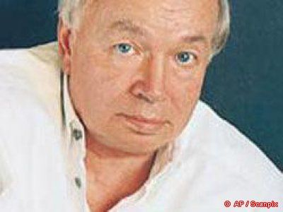

Андрей Вознесенский «Ров»
Аналитическое чтение поэмы

Slide 2

История создания
Поэму «Ров» А. Вознесенский написал в 1986 году. В этом же году она была напечатана в журнале «Юность».

Slide 3
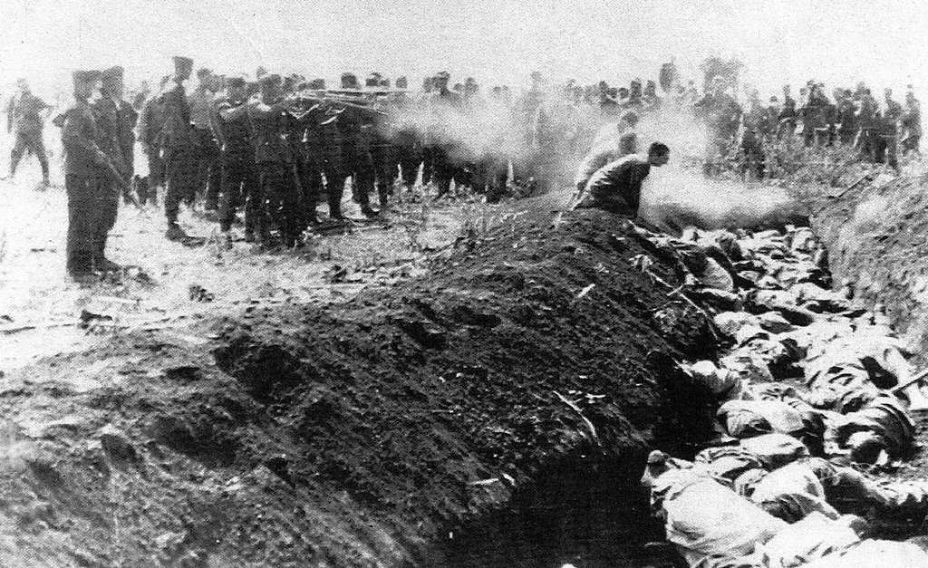
В основе поэмы - исторические события 1941 года:
9 декабря 1941 года немцы истребили древнейшее население Крыма — крымчаков;
11, 12, 13 декабря 1941 года расстреляли всех евреев.

Slide 4
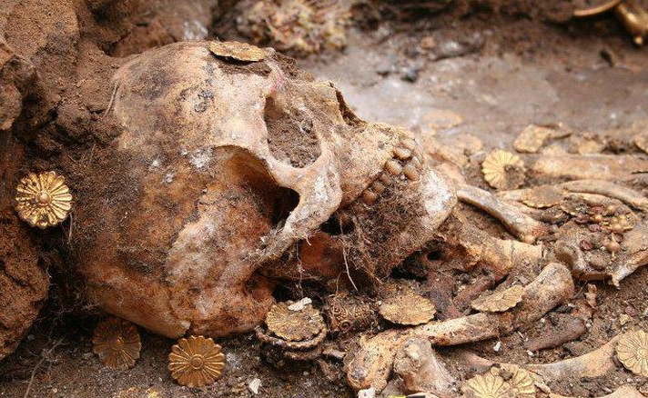

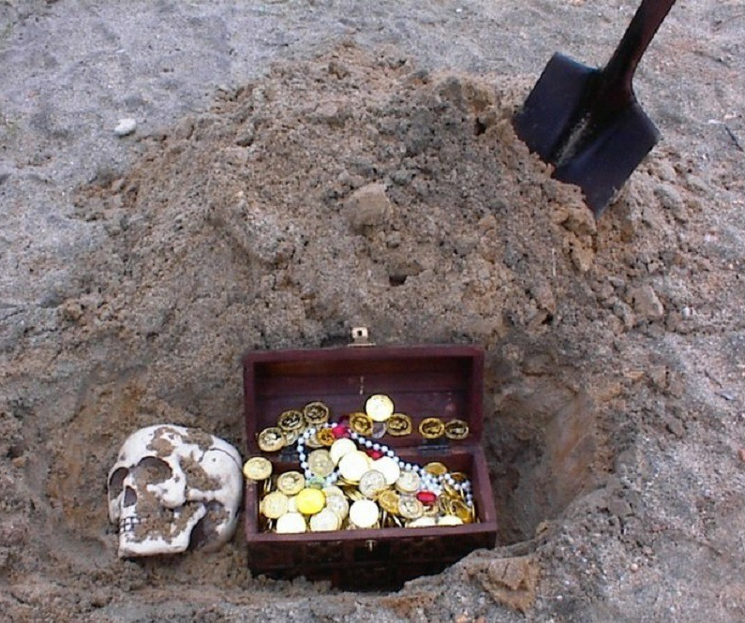
сюжет
В основе сюжета поэмы - история о мародёрах-гробокопателях, еще в середине 80-х годов орудовавших на месте массовых расстрелов в годы Великой Отечественной войны стариков, женщин, детей
в противотанковом рву на 10-м километре трассы Симферополь—Феодосия.

Slide 5
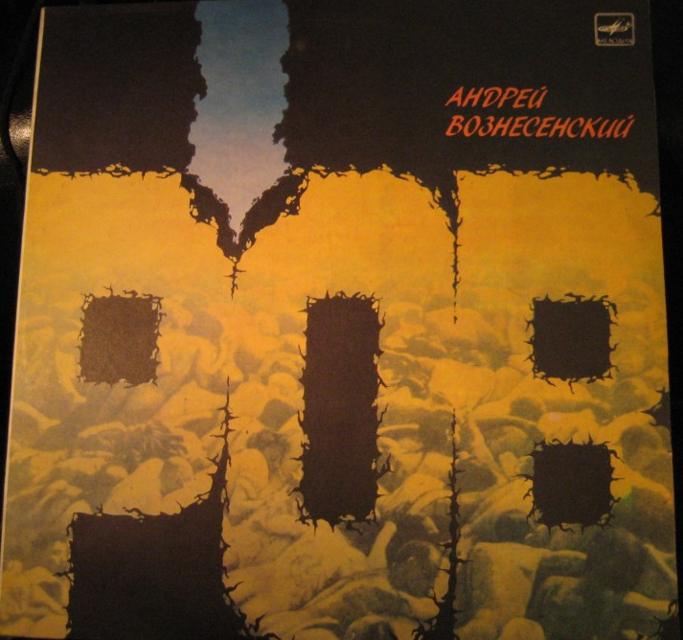
Задание:
Прочитайте ПОСЛЕСЛОВИЕ, открывающее поэму и восстановите хронологию истории её создания.

Slide 6
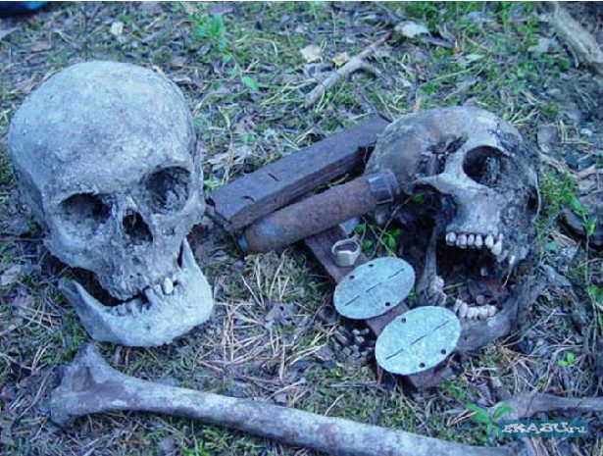
Вставьте пропущенное слово
«Не могилы они обворовывают, не в жалких золотых граммах презренного металла дело, а ... они обворовывают, ... погребённых, свои, ваши!»
души

Slide 7
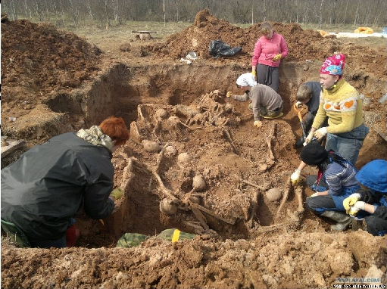
Чтение главы «Дело»
Кто они, эти гробокопатели?
Что заставило людей совершить кощунство?

Slide 8
Ты куда ведёшь, ров?
Убивали их в декабре 1941 года. Симферопольская акция - одна из запланированных и проведённых рейхом. Ты куда ведёшь, ров, куда? В дело № 1586. «…систематически похищали ювелирные изделия из захоронения на 10-м километре. В ночь на 21 июня 1984 года, пренебрегая нормами морали, из указанной могилы похитили золотой корпус карманных часов весом 35,02 гр. из расчёта 27 рублей 30 коп. за гр., золотой браслет 30 гр. стоимость 810 руб. - всего на 3325 руб. 68 коп. …13 июля похитили золотые коронки и мосты общей стоимостью 21925 руб., золотое кольцо 900-й пробы с бриллиантом стоимостью 314 руб. 14 коп., четыре цепочки на сумму 1360 руб., золотой дукат иностранной чеканки стоимостью 609 руб. 65 коп., 89 монет царской чеканки стоимостью 400 руб. каждая»… (т.2 л. д. 65 - 70).

Slide 9
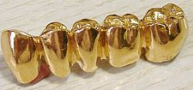
Кто был в деле? Врач московского института АН, водитель «Межколхозстроя», рабочий, подсобный рабочий, работник кинотеатра. Русские, азербайджанец, украинец, армянин. Возраст 28 - 50 лет. Отвечали суду, поблёскивая золотыми коронками. Двое имели полный рот «красного золота». Сроки они получили небольшие, пострадали больше те, кто перепродавал.
Подтверждено, что получили они как минимум 68 тысяч рублей дохода. Одного спросили: «Как вы себя чувствовали, роя?» Ответил: «А как бы вы чувствовали себя, вынимая золотой мост, повреждённый пулей? Или вытащив детский ботиночек с остатком кости?» Они с трудом добились, чтобы скупка приняла этот бракованный товар.

Slide 10
Не голод и нужда вели к этому преступлению, не из-за куска хлеба разрывали могилы «благодарные внучата». Жестокость руководит людьми. Алчь.

Slide 11

«Поэт в России больше, чем поэт»
Е.Евтушенко
События, о которых рассказывается в поэме «Ров», еще до ее первого появления привлекли внимание журналистов. Однако они не могли опубликовать ни одной строчки на страницах газет и журналов. Только Вознесенский добился издания поэмы ещё до окончания судебного процесса в Симферополе.

Slide 12
Смысл названия
Поэма носит подзаголовок «Духовный процесс»
РОВ – пропасть, на краю которой находится наша страна;
«ДУХОВНЫЙ ПРОЦЕСС» - нравственная деградация общества, ведущая к гибели цивилизации и духовности

Slide 13
рефрен
Какая фраза неоднократно повторяется в поэме?
Как называется в литературе такой приём?
«Ты куда ведешь, ров?»
Как рефрен углубляет проблематику поэмы?
Добавляет ещё один проблемный вопрос: где граница человеческого падения?

Slide 14
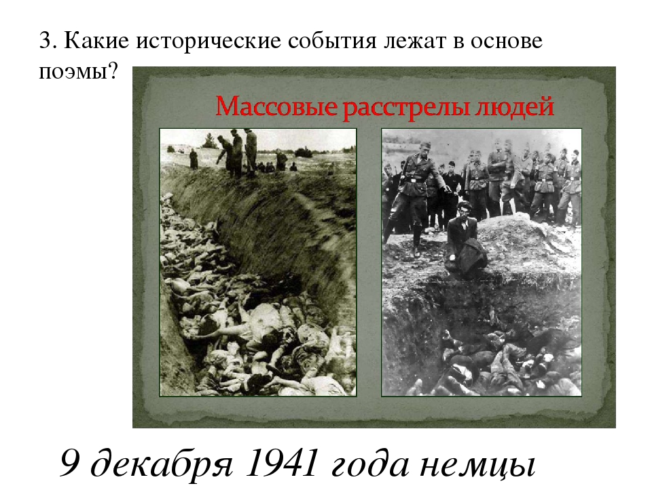
Чтение вступления и главы «Ров»

Slide 15
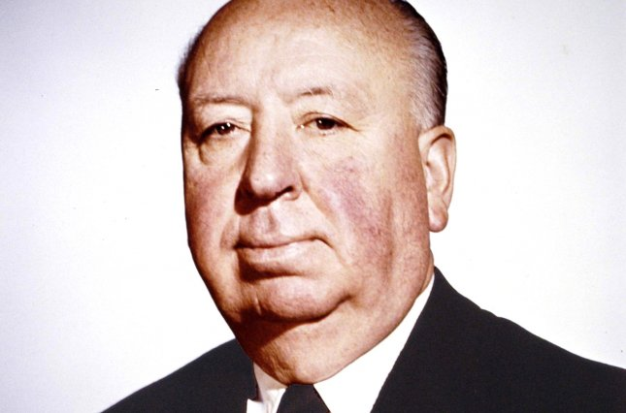
справка
ХИЧКОК, АЛЬФРЕД, англо-американский режиссер, продюсер.
Жестокие методы воспитания, практикуемые монахами-иезуитами в школе Святого Игнатия, где учился Альфред, отразились как на последующей жизни Хичкока, так и на его творчестве.
Напряженные детективы Хичкока дали рождение целому жанру «триллер» (термин впервые использован в 1960-х), пользующемуся широкой популярностью в кино.
Умер Хичкок 28 апреля 1980.

Slide 16

КИЧ (греч.kitsch – безвкусица) - продукт творчества, претендующий на художественную ценность, но не обладающий ею.
Обычно кич характеризуется поверхностностью, сентиментальностью, слащавостью и стремлением к усилению эффекта.

Slide 17
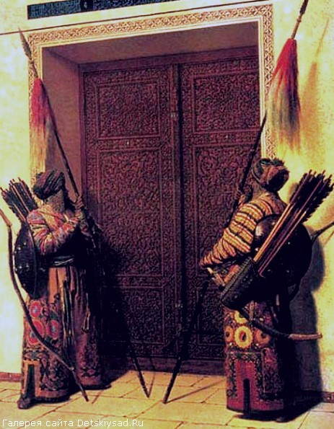
Легенда о могиле Тамерлана
Тамерлан – великий завоеватель Востока, отличался кровожадностью и умом. Существует легенда, что он наложил проклятье на тех, кто потревожит его покой: если прах Тамерлана будет потревожен, начнётся великая и страшная война. На его гробнице было написано: «Всякий, кто нарушит мой покой в этой жизни или в следующей, будет подвергнут страданиям и погибнет».
Верещагин
«Ворота Тамерлана»

Slide 18
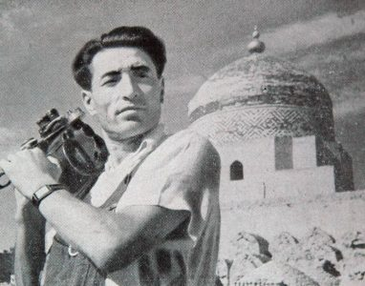
Из воспоминаний Малика Каюмова, бывшего кинооператором при вскрытии могилы
В 1941 году пророчество сбылось для нашей страны. За день до начала второй мировой войны 21 июня, гробница была вскрыта нашими учеными. После того, как было принято решение запечатать покои Тамерлана в 1942 году, наступил переломный момент для нашей страны. Россия стала выигрывать битвы и одержала победу в войне.

Slide 19
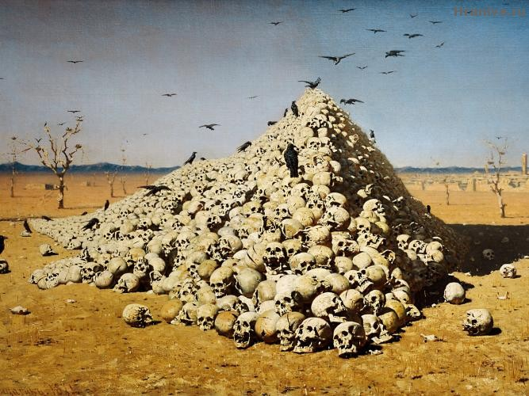
Тема проклятия Тамерлана имеет продолжение в произведениях искусства. Например, Картину В.Верещагина «Апофеоз войны» (гору человеческих черепов в степи с кружащими над ней чёрными воронами) художник первоначально хотел назвать «Торжество Тамерлана».

Slide 20
Алчь. Прежний пролог
...Зверю нужен лишь харч.
Человек родил алчь
Не судья ему нужен, а врач...
Что богаче, чем алчь?
Слаб компьютер и меч.
Да и чем меня можешь ты сжечь?
- Только Речь, что богаче тебя, только Речь,
только нищая вещая Речь.

Slide 21
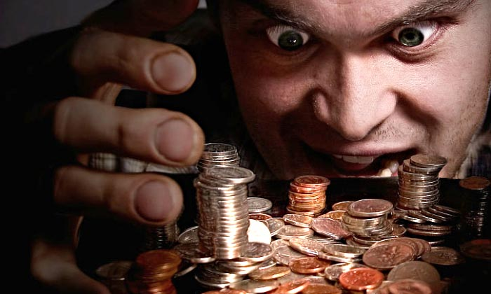
Лексическое значение слова «алчь»
Алчный - 1. жадный, корыстный, одержимый страстью к наживе, к богатству;
2. перен. проявляющийся сильно, страстно.
окказионализм
Стремление к наживе, приобретению погасило свет добра в душах

Slide 22
Вопроса «преступить - не преступить» у них не было. Всё было чётко. Работенка доставалась тяжёлая, ибо в основном лежали люди небогатые... Бранились, что металл скверной пробы. Ворчали, что тела сброшены беспорядочной грудой, трудно работать. Один работал в яме - двое вверху принимали и разбивали черепа, вырывали плоскогубцами зубы, - «очищали от грязи и остатков зубов», возили сдавать коронки в симферопольскую скупку... Какой пробой измерить чудовищность... обворовывания душ? В первый день процесса, говорят, зал был заполнен пытливыми личностями, внимающими координатам захоронения. На второй день зал опустел - кинулись реализовывать полученные сведения. Лопаты, штыковые и совковые, прятали на соседствующем сельском кладбище. Копали при свете фар... Ты куда ведёшь, ров?

Slide 23
Куда ведёт цепная реакция симферопольского преступления?.. Повторяю, это процесс не уголовный - духовный процесс. Не в шести могильных червях дело. Почему они плодятся, эти новорылы? В чём причина этой бездуховности, отрыва от корней?..
Не голод, не нужда вели к преступлению. Почему в страшных и святых днях Ленинградской блокады именно голод и страдание высветили обострённую нравственность? Почему ныне служащий морга, выдавая потрясённой семье тело бабушки и матери, спокойно предлагает: «Пересчитайте у покойницы количество зубов ценного металла», не смущаясь ужасом сказанного?..
Мы стоим на 10-м километре. Ничья трава свежеет вокруг. Где-то далеко к северу тянутся ничьи луга, ничьи рощи разоряются, над ничьими реками и озёрами измываются недостойные людишки? Чьи они? Чьи мы с вами?

Slide 24
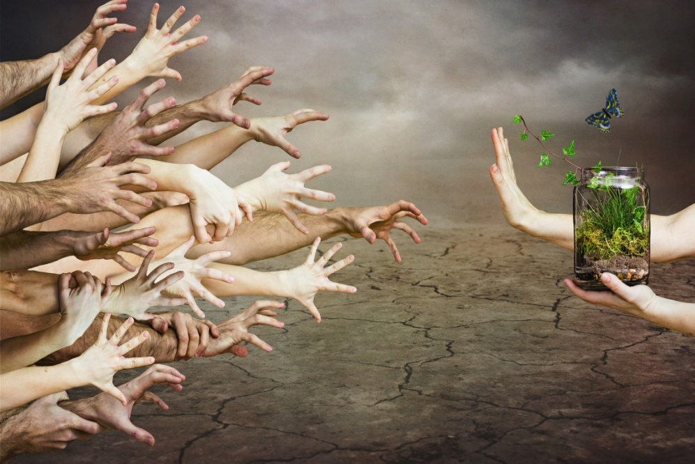
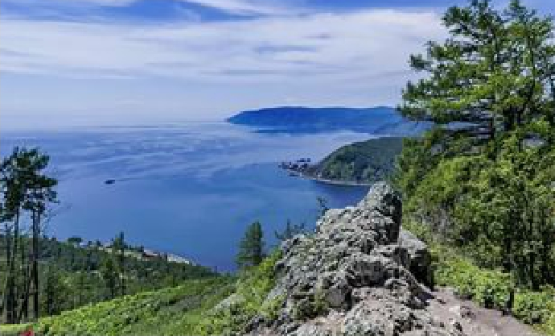
Глава «Озеро»
...И неужели мы будем в истории -
«Эти, Байкал загубили которые»?..
Автор обеспокоен и судьбой озера Байкал

Slide 25
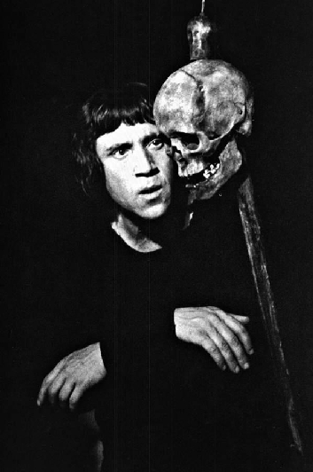
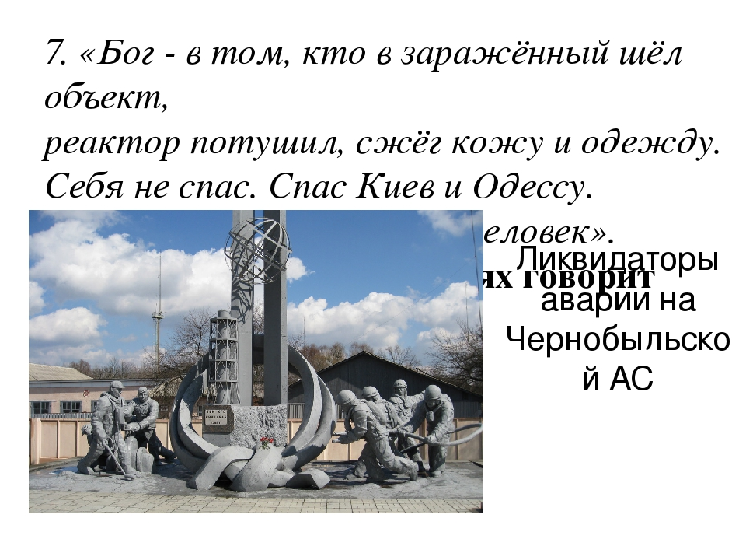
Художественные особенности
законченность каждой главы;
в поэме встречаются метафоры, просторечная лексика, многоголосие;
контраст и разномасштабность

Slide 26
Например,
глава «Человек»
Бог - в том, кто в заражённый шёл объект,
реактор потушил, сжёг кожу и одежду.
Себя не спас. Спас Киев и Одессу.
Он просто поступил, как человек.
О ликвидаторах аварии на Чернобыльской АЭС

Slide 27
Композиция -
сочетание прозы и поэзии
факт поражает
образ создает эмоциональный накал
ДОПОЛНЯЮТ ДРУГ ДРУГА
явление алчности вводится в широкий диапазон общественной жизни, информационные сообщения переплетаются с философскими тезисами...

Slide 28
окказионализмы
«Алчь» - это целое социальное явление. Алчь разветвлена, она пустила метастазы и охватила разные слои общества. То, что происходит с духовно деградировавшими отщепенцами, трудно обозначить привычным словом.
«Мрачь», «ярчь», «помалчь»... В этом же ряду стоит новообразование «непорочь» из главы «Венская повесть», на первый взгляд, произвольно включённой в «Ров», однако повествующей опять-таки об «алчи», когда продаётся и покупается любовь.

Slide 29
Глава «Венская повесть»
Я медлила, включивши зажиганье. Куда поехать? Ночь была шикарна.. Я опустила левое стекло. И подошли два юные Делона - в манто из норки, шеи оголённы. «Свободны, мисс? Расслабиться не прочь? Пятьсот за вечер, тысячу за ночь». Я вспыхнула. Меня как проститутку восприняли! А сердце билось жутко: тебя хотят, ты блеск, ты молода! Я возмутилась. Я сказала: «Да». Другой добавил, бёдрами покачивая, потупив голубую непорочь: | «Вдруг есть подруга, как и вы – богачка? Беру я так же - тысячу за ночь». Ах, сволочи! продажные исчадья! Обдав их газом, я умчалась прочь. А сердце билось от тоски и счастья! «Пятьсот за вечер, тысячу за ночь».

Slide 30
финал
Жизнь - сюжета финал.
Суд порок наказал.
Люд к могиле спешит. Степь горчит.
К ней опять скороход
в тряпке заступ несёт.
И никто не несёт гиацинт.

Slide 31
эпилог
Я всю мерзость собрал на страницы, как врач,
чтобы жечь тебя, алчь.
Разве рукописи не горят?
Ещё как полыхают!
Вечны авторы, говорят.
Ещё как подыхают...
поэма-крик,
поэма-боль,
поэма-обвинение...

Slide 32
Наш век сложный, противоречивый… Удастся ли остановить нравственную деградацию общества? Трудно ответить однозначно. Бесспорно одно: роль литературы в этом процессе огромна. Она формирует наши взгляды и оценки, способствует нашему прозрению, побуждает к действию.

Slide 33
Сочинение-размышление
Читая поэму А.Вознесенского «Ров»...

